Slide 1
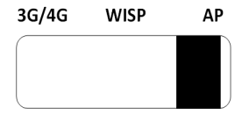
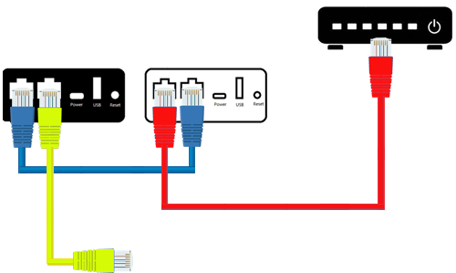
VPN Settings
❶ Equipment
connection diagram
中華電信數據機(Public IP)
黑機 (MiniVPN_Black)
白機 (MiniVPN_White)
WAN
LAN
WAN
LAN
手機
或者
電腦
● Black and white machine connected，white machine connected modem
Zebra官網地址：http://www.zebravpnbox.com/

Slide 2
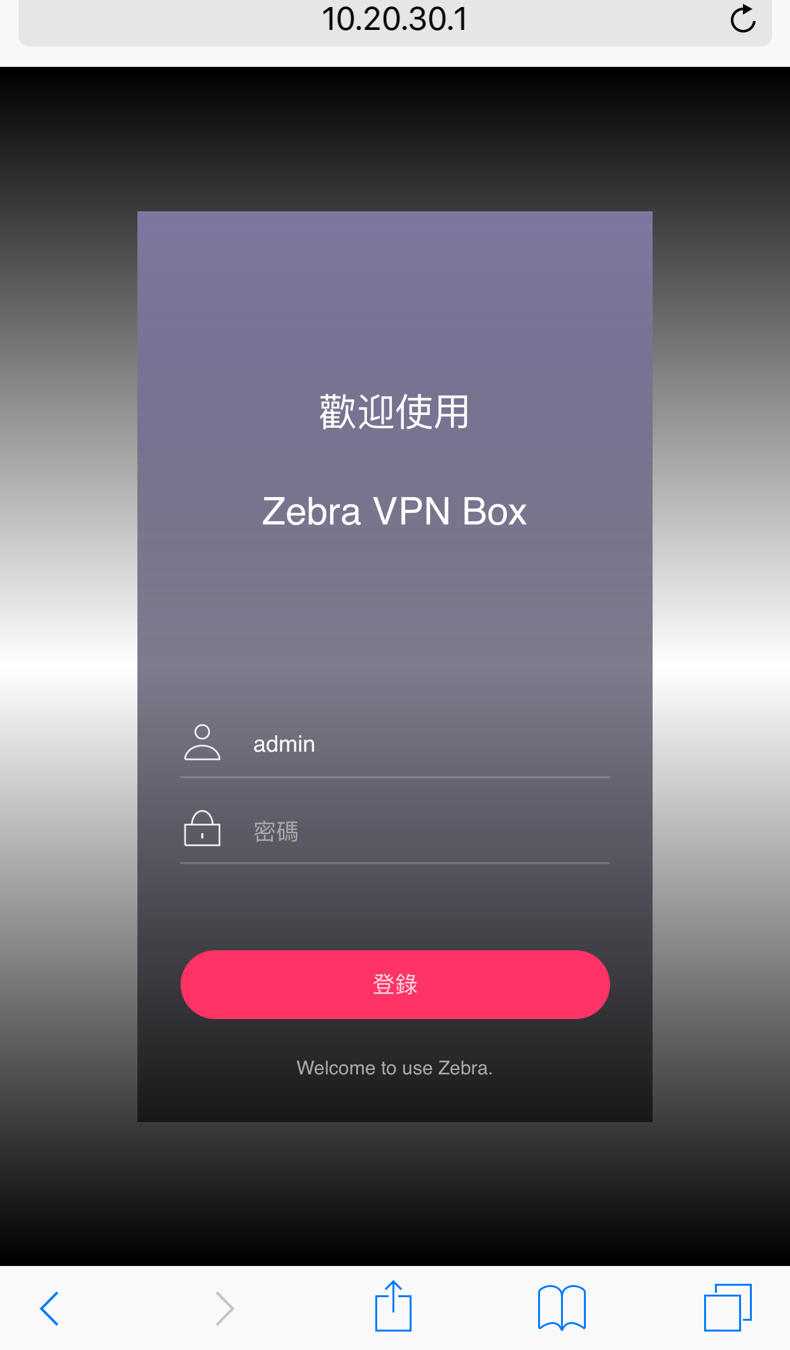
VPN Settings
❷ Settings step
MiniVPN_Black
加入
① Enter the mobile phone set
② Enter WI-FI option, start WI-FI
③ Searching for wireless networks
④ Searching MiniVPN-Black-xxxxxx
⑤ Joining MiniVPN-Black-xxxxxx
Open your mobile browser,enter 10.20.30.1or minivpn.com,
enter the black maching's passwordto landing page
(Default account/password：admin/admin)
Zebra官網地址：http://www.zebravpnbox.com/

Slide 3
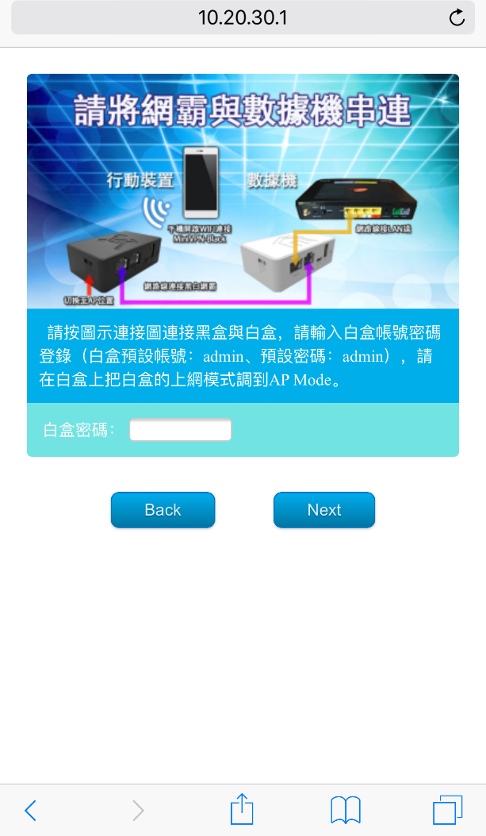
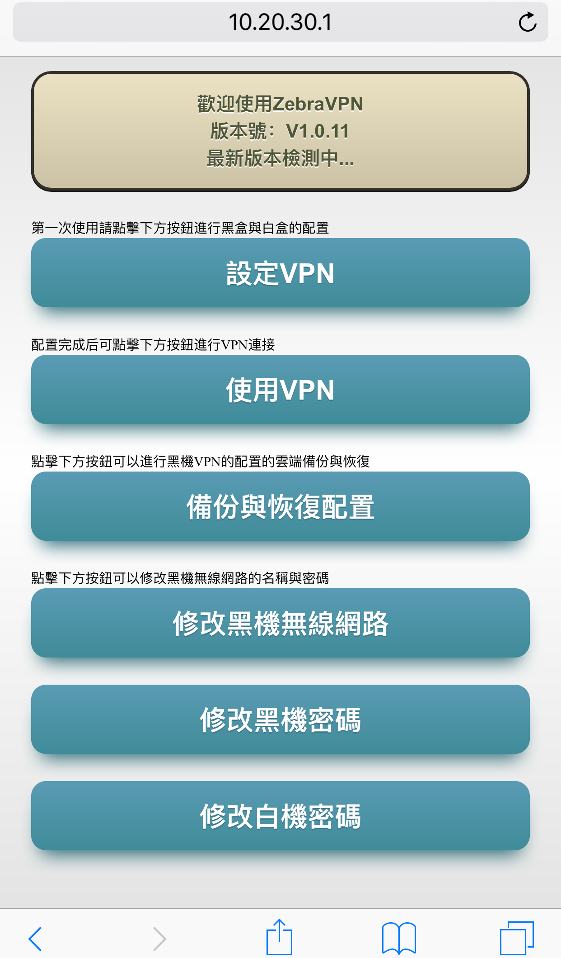
VPN Settings
❷ Settings step
Enter VPN settings
Enter the white maching's password
Zebra官網地址：http://www.zebravpnbox.com/

Slide 4
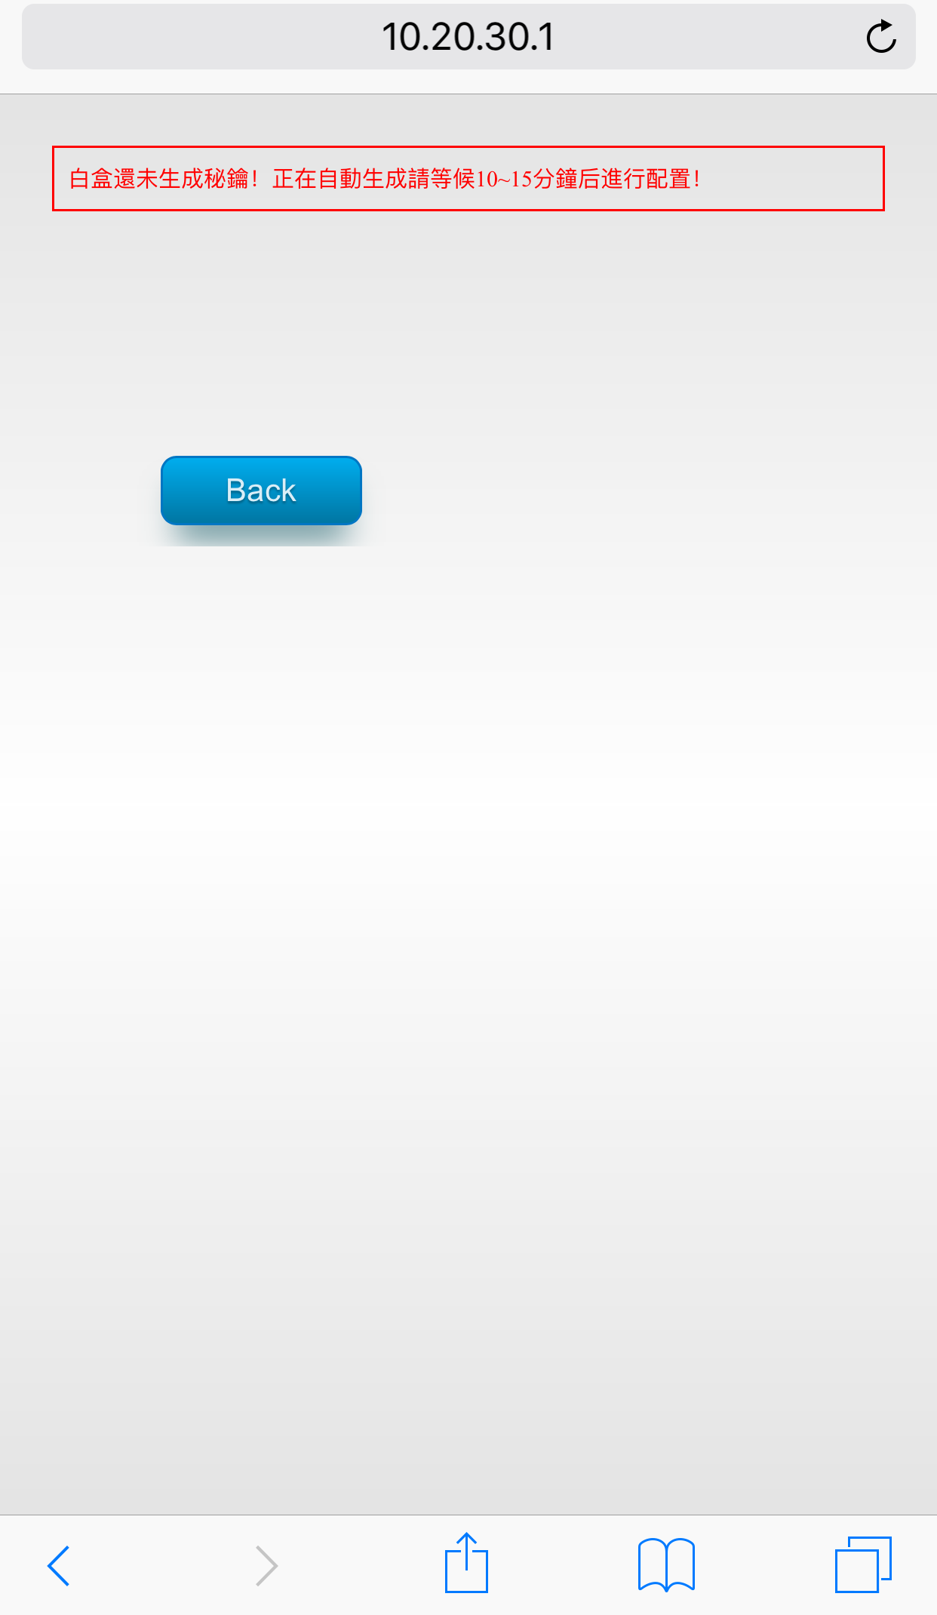
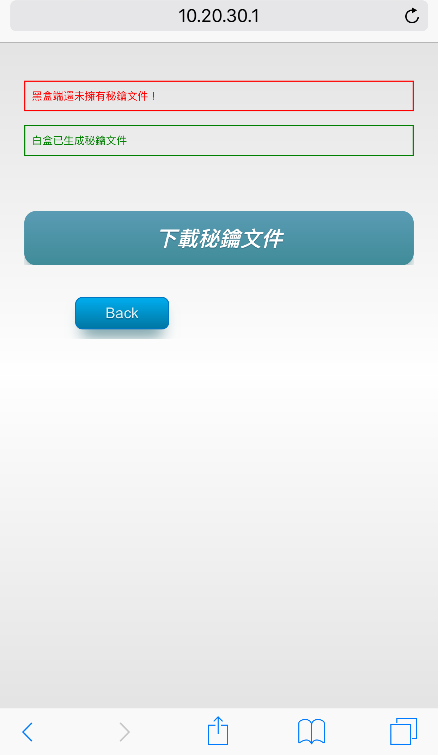
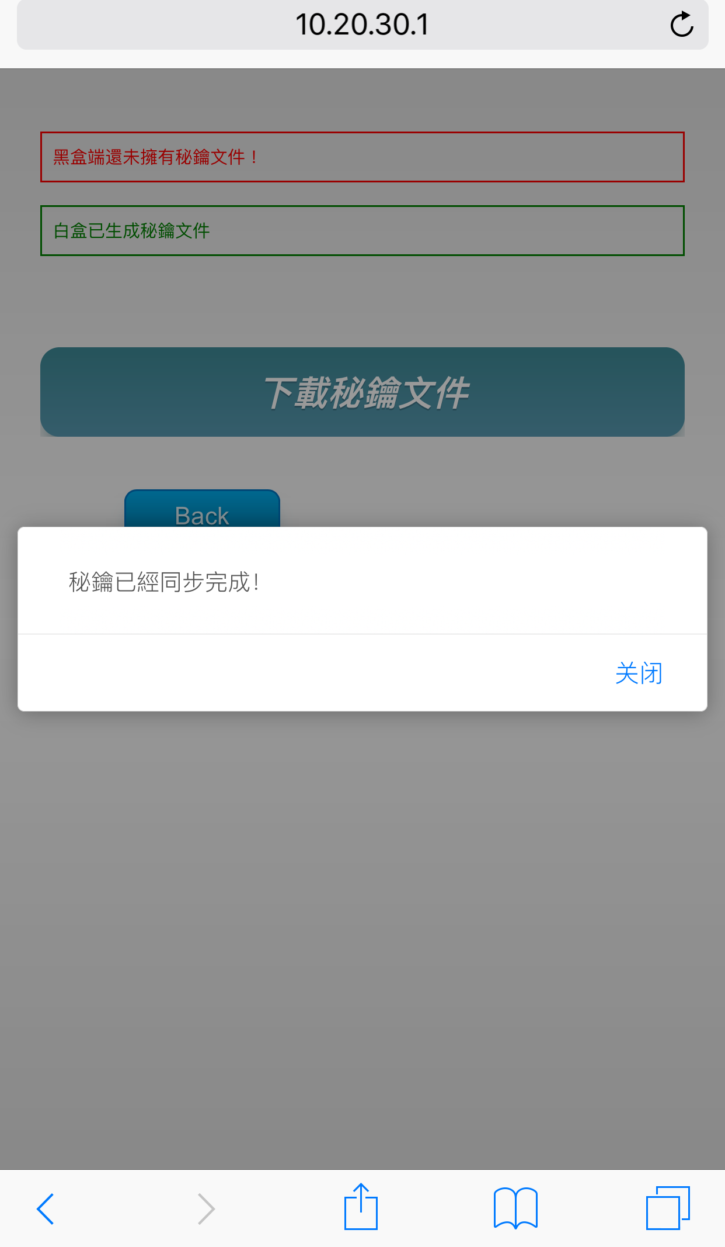
VPN Settings
❷ Settings step
Wait 15 minutes for the white
maching to generate a key
Download the key
After the success of
the next step
Zebra官網地址：http://www.zebravpnbox.com/

Slide 5
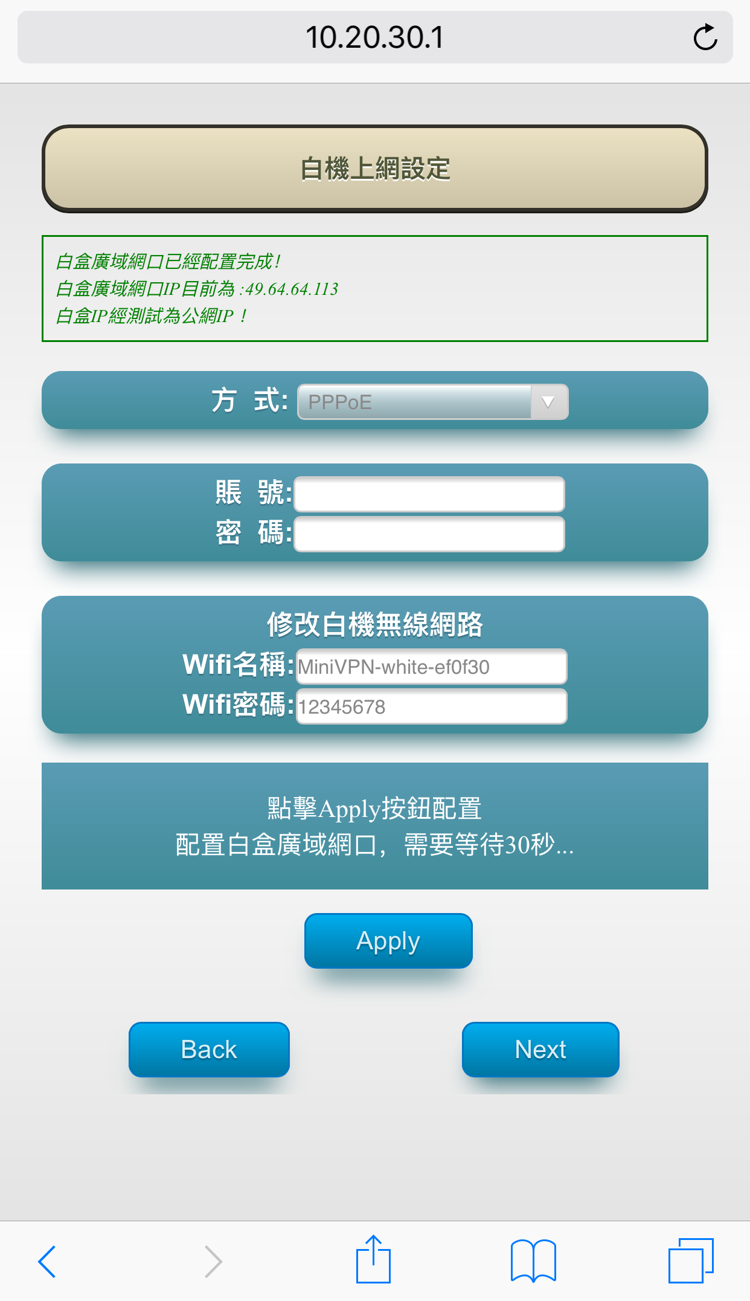
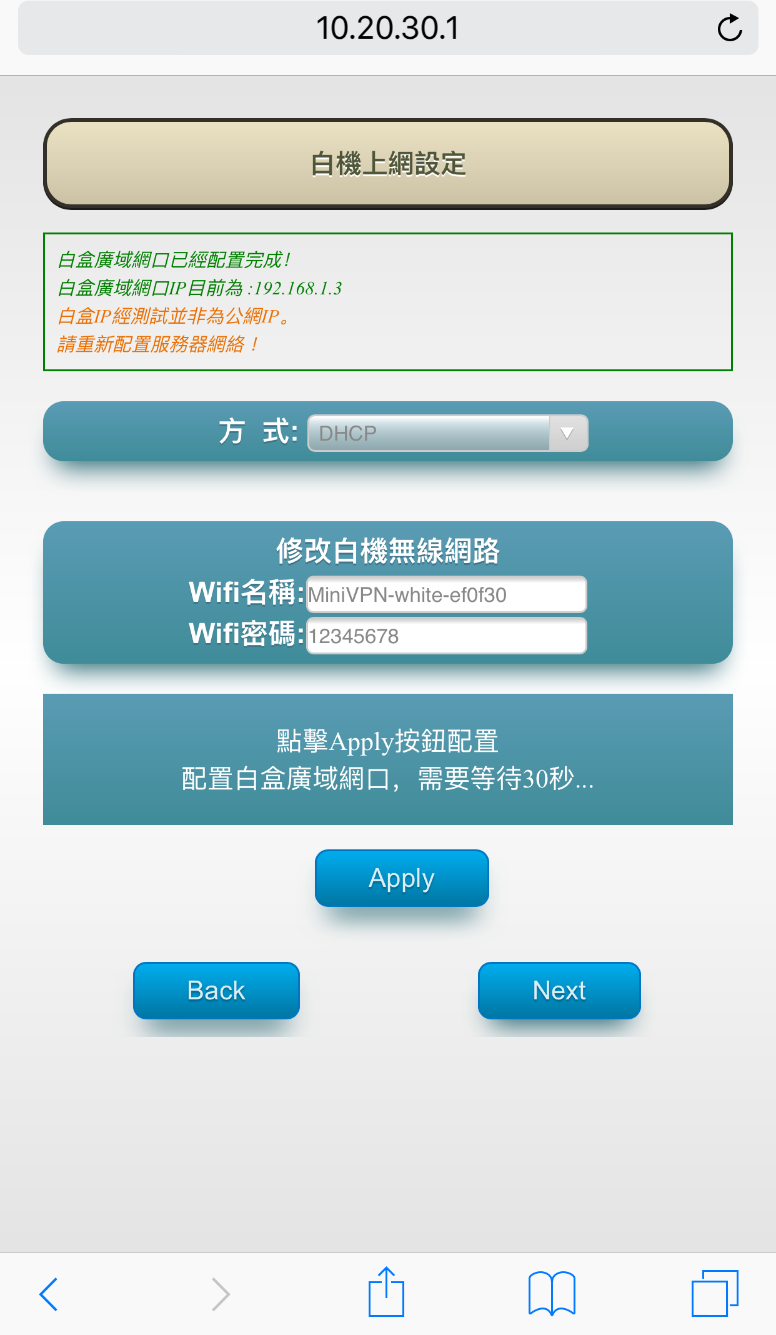
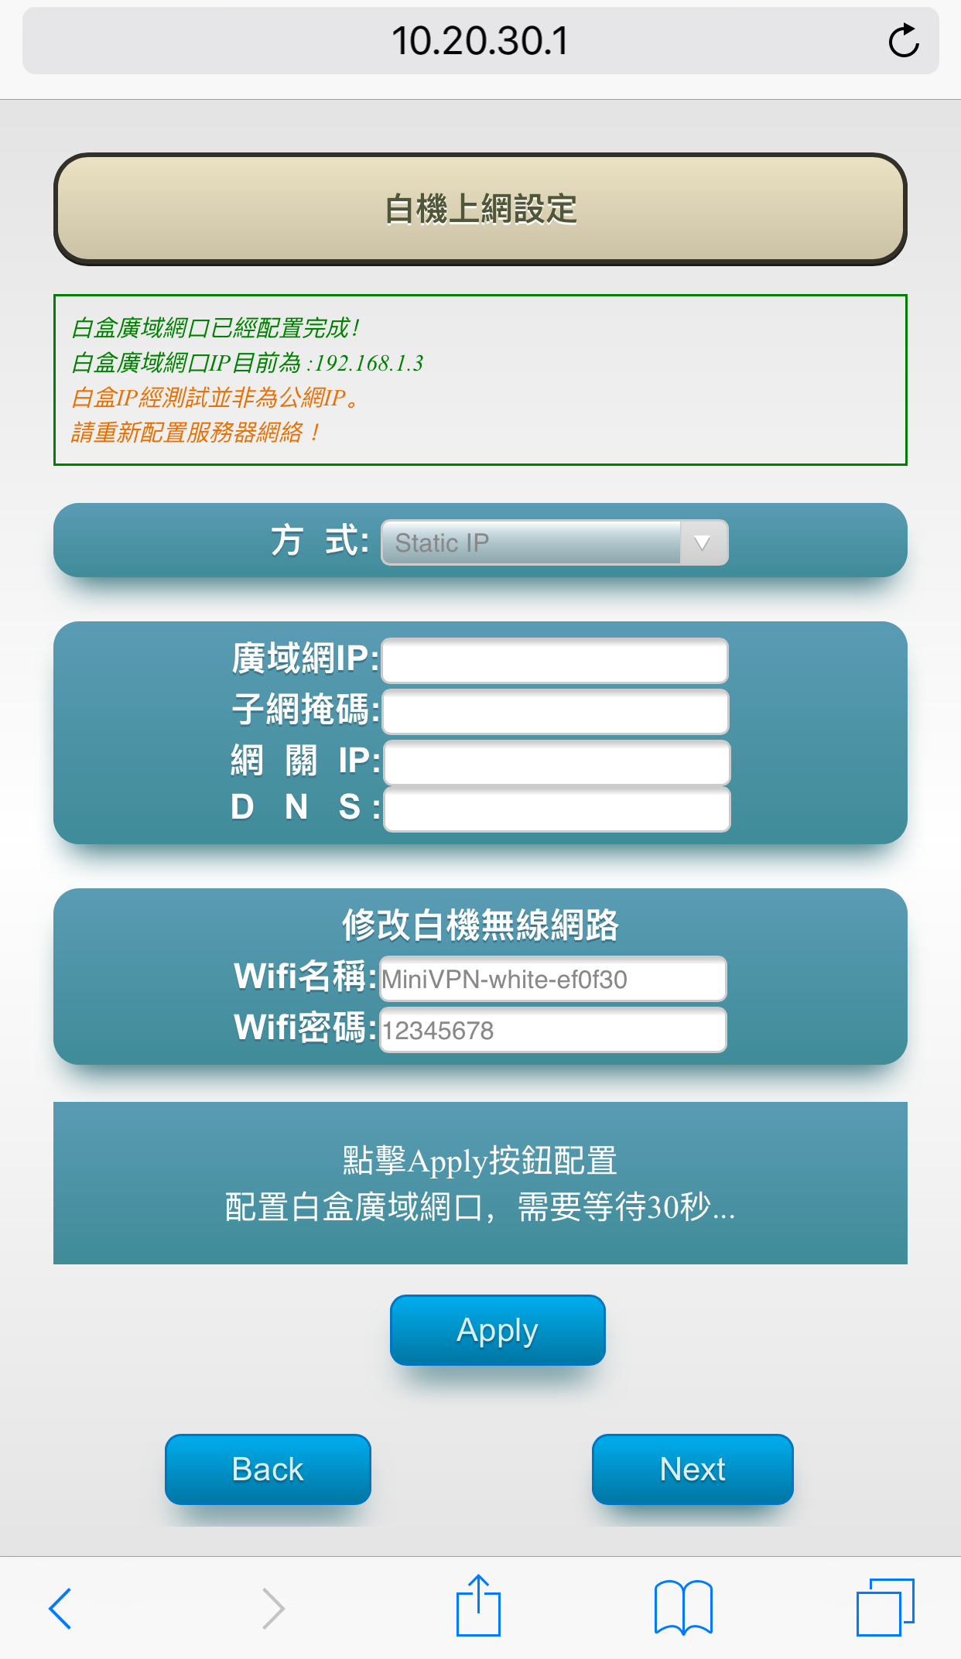
VPN Settings
❹White machine access mode setting
According to their own network conditions, set the white machine access, use PPPoE broadband connection under normal circumstances.Upon completion of the white machine will prompt you whether it is a public WAN port IP, click on the "Next" button to proceed.
Zebra官網地址：http://www.zebravpnbox.com/

Slide 6
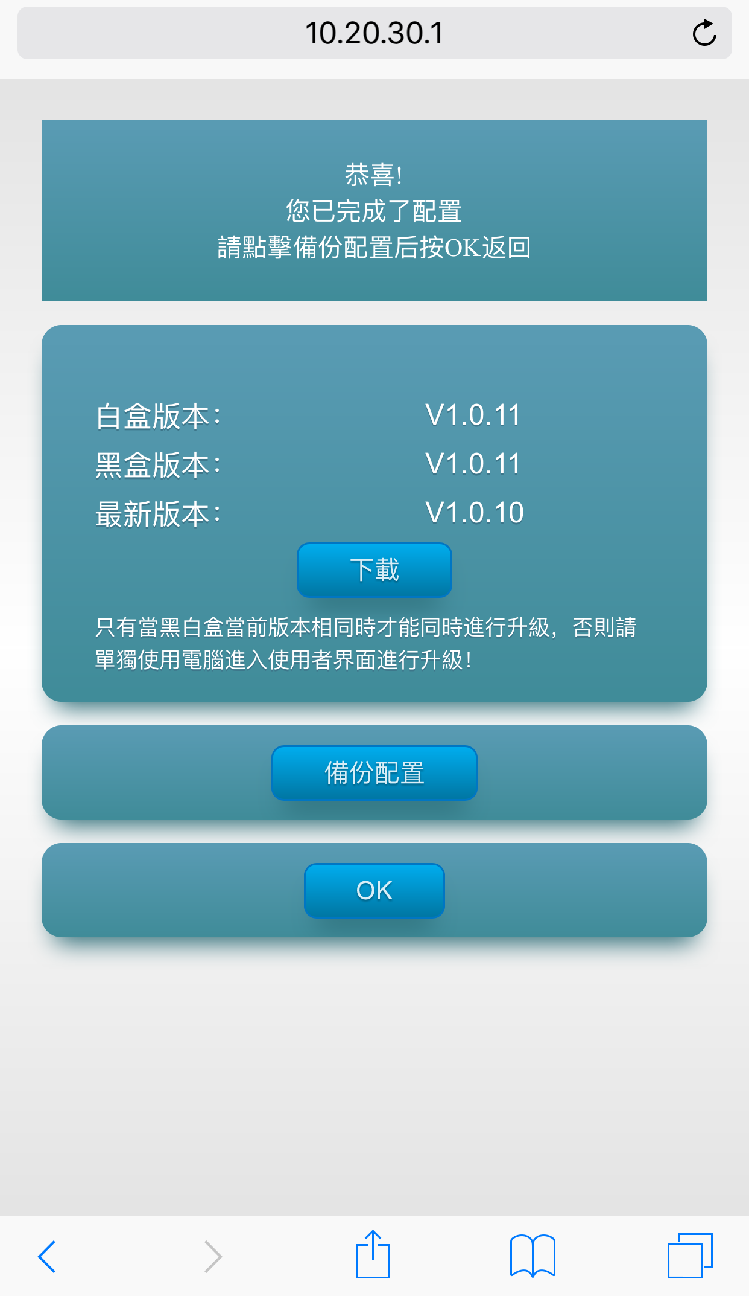
VPN Settings
❺Complete settings
When you are finished, be sure to back up the configuration (very important), and are
available in the current version of the page black and white machine, you can download
the latest version and upgrade. Click the "OK" button to return to the main menu. You
can now pull out the black cable connection between the white machine, black machine
carried out using a dedicated VPN network.
Zebra官網地址：http://www.zebravpnbox.com/

Slide 7
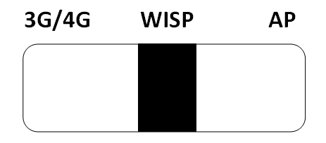
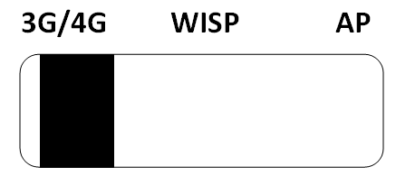
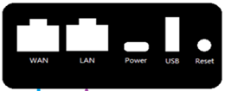
VPN use
Router side paddles position,
Phone screen automatically detect
informed,Green indicates paddles location.
Click "Use VPN", make sure your black machine
access,The router side paddles appropriated
for the corresponding location.
Zebra官網地址：http://www.zebravpnbox.com/

Slide 8
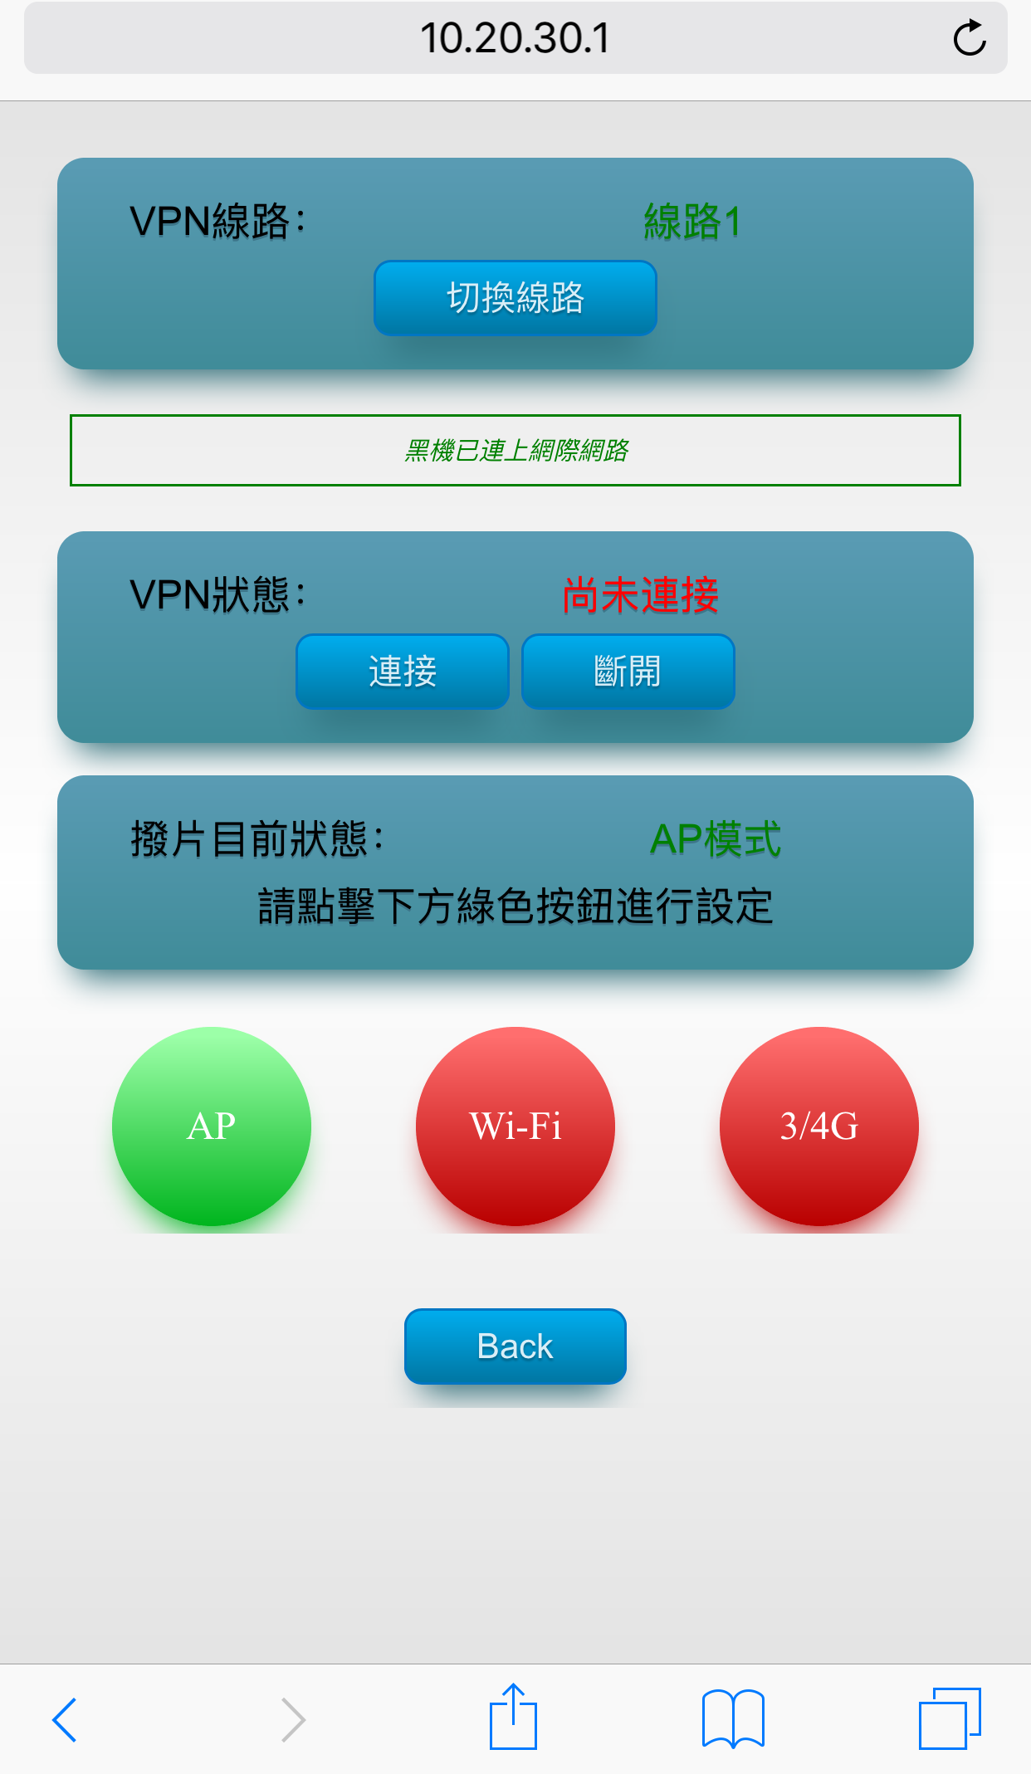
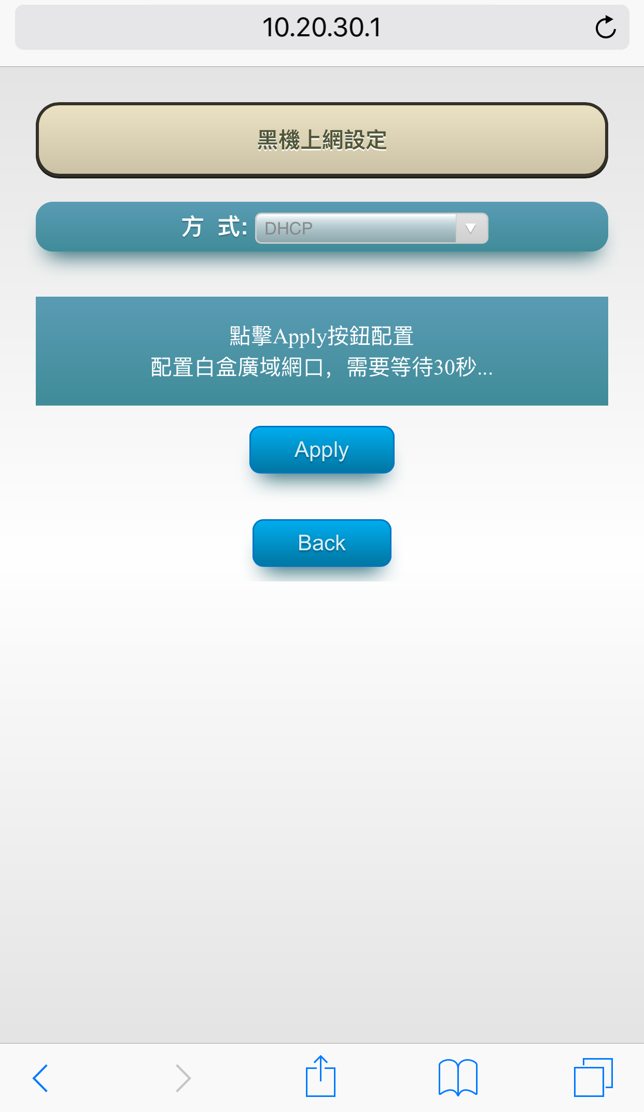
VPN use
AP mode
connection diagram
牆壁上的網路孔
or
路由器的 LAN 端
Or
Black maching uses a wired connection access,
The route side paddles appropriated "AP"
position,When the AP round is green,
click the green circle to enter the setting.
Select the appropriate cable connections,Set up your black machine access way.
Zebra官網地址：http://www.zebravpnbox.com/

Slide 9
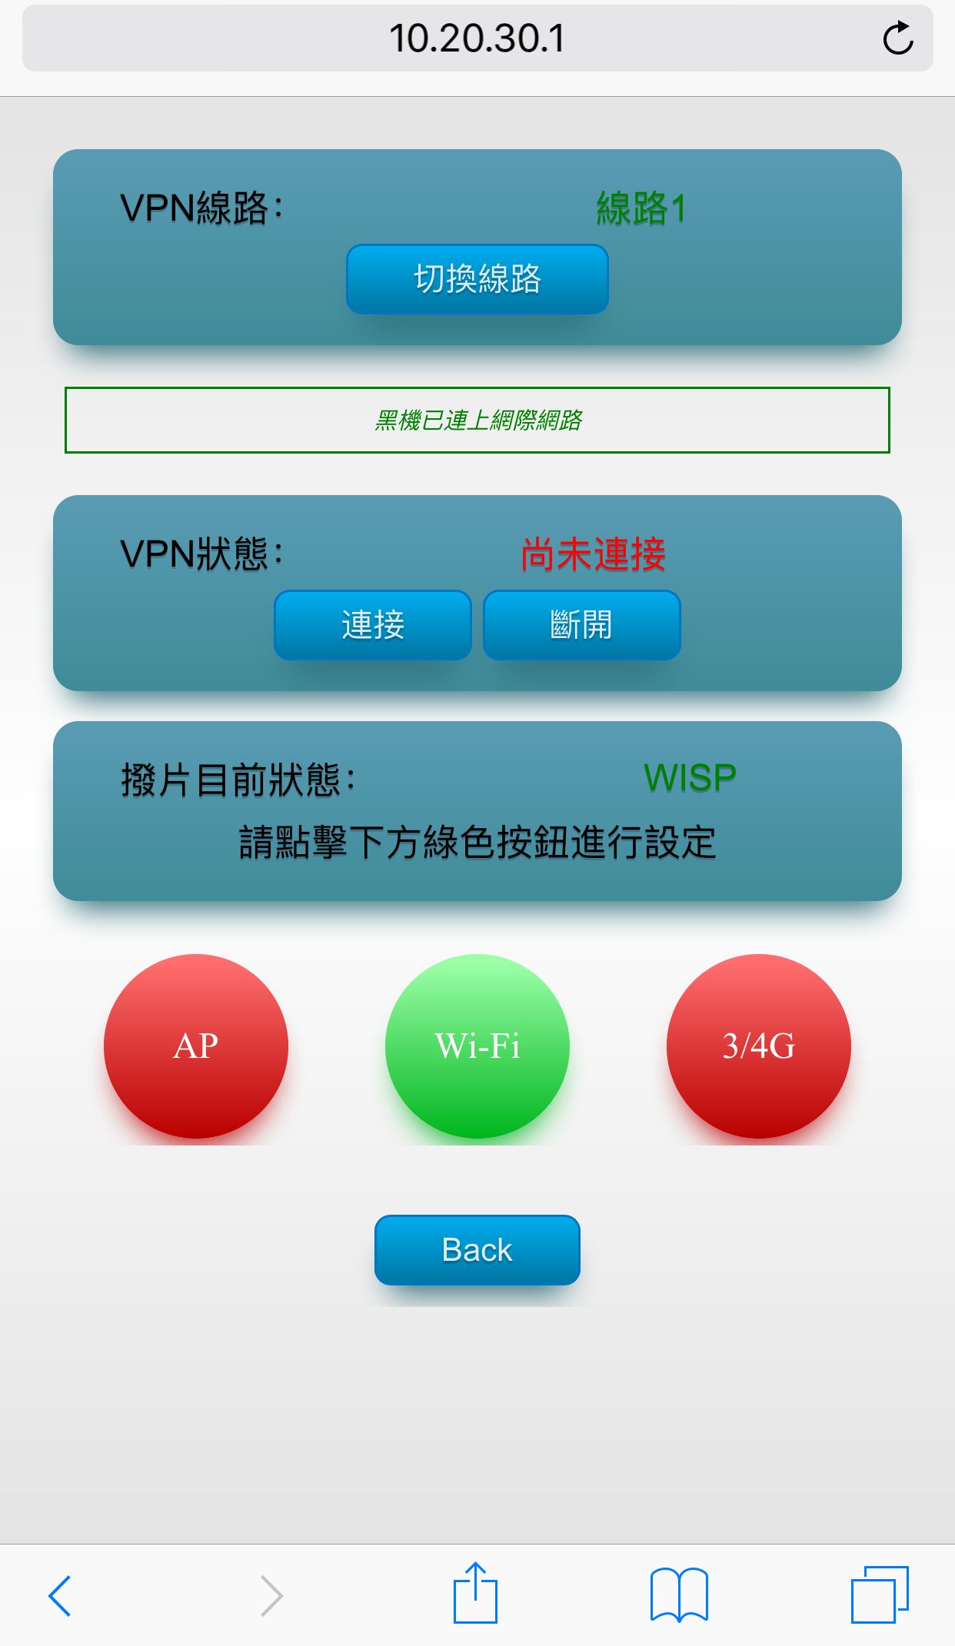
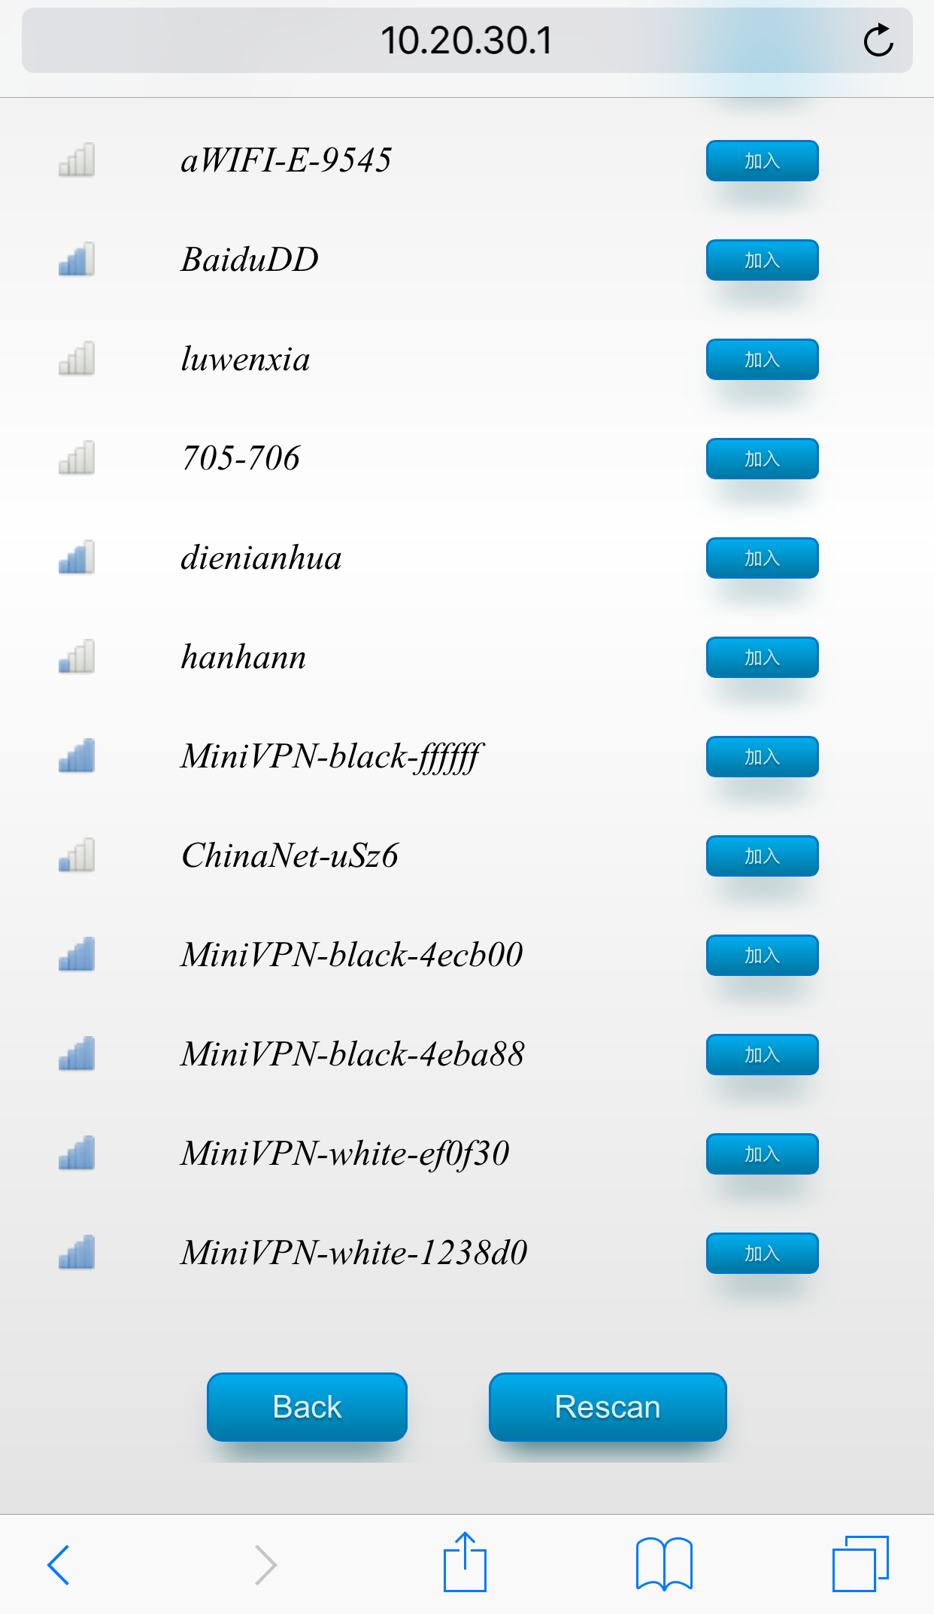
VPN use
WISP mode
connection diagram
Select the correct wireless network
name, enter a password,Click the
"Connect" button to connect.
● WiFi connection will be disconnected after settingPlease wait 30
seconds and then reconnect to
the black machine
Black machine using a wireless connection
access,The route side paddles appropriated
"WISP" position,When Wi-Fi round green,
click the green circle to enter the setting.
Zebra官網地址：http://www.zebravpnbox.com/

Slide 10
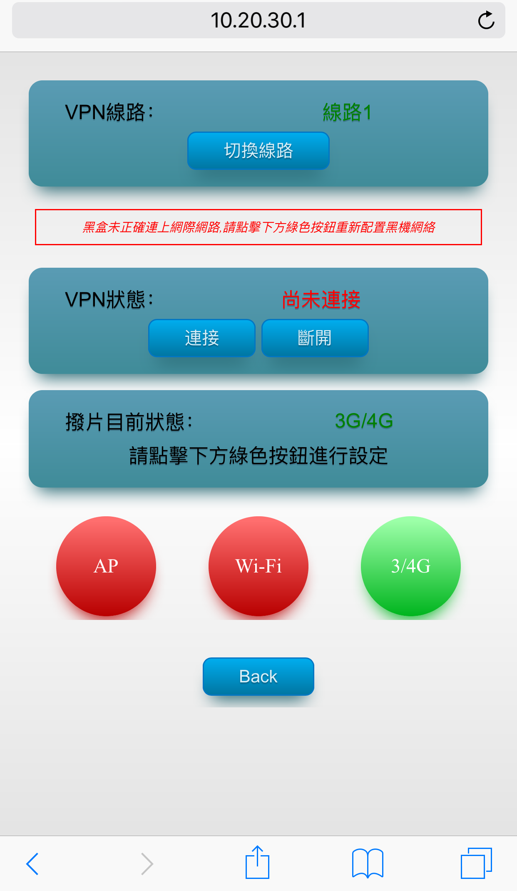
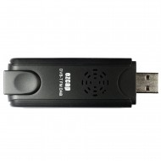
VPN use
3G/4G mode
connection diagram
Black maching use 3 / 4G card access,The route
side paddles appropriated "3G / 4G" position,
When the "3 / 4G" round is green,Directly
into the 3G / 4G network card to the Internet.
Zebra官網地址：http://www.zebravpnbox.com/

Slide 11
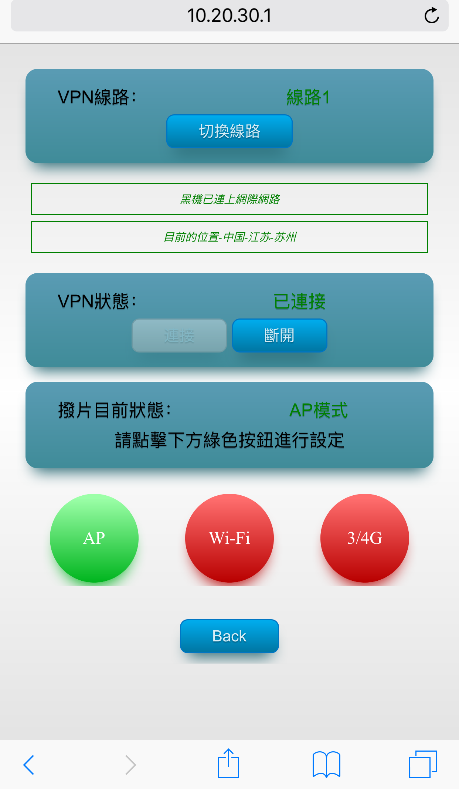
VPN use
VPN connection
Even after the black machine on the network,Such as the VPN is not connected,Click the "Connect" button to connect VPN.
Get the location of the black machine after a successful connection.At this point, congratulations you are connected is completed.
Zebra官網地址：http://www.zebravpnbox.com/

Slide 12
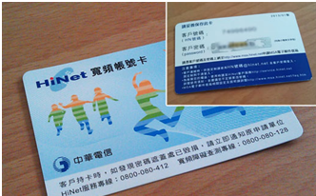
Q: 在台灣安裝黑白機，是否有甚麼限制？
A: 由於要建立個人專屬的VPN，必須要在台灣有公網IP (Public IP)，只需要打電話給中華電信確認，一般而言
只要您是申請中華電信、台灣固網都可以有公網IP (Public IP)，如果不確定您的上網服務是否有Public IP，請
洽詢您的網路服務提供業者。
Q: 請問當我使用黑機在大陸的時候，也一定要有公網IP嗎?
A: 不需要，只需要在台灣有公網IP給白機即可，黑機不管在Wi-Fi，有線網路，或者搭配我們指定型號的4G網卡 (華為E3372h-607)，只要能夠上網，就能夠跟白機取得VPN連線
Q: 如果我是中華電信的使用者，請問在用黑白機的時候，如何設定PPPoE的帳號密碼呢?
A: 中華電信給你的「Hinet寬頻帳號卡」，如右圖
PPPoE帳號 = XXXXXX@hinet.net XXXXXX=客戶號碼 (非固定制公網IP)
PPPoE帳號 = XXXXXX@ip.hinet.net XXXXXX=客戶號碼 (固定制公網IP)
PPPoE密碼 = 客戶密碼
常見問題
Zebra官網地址：http://www.zebravpnbox.com/

Slide 13
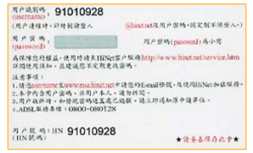
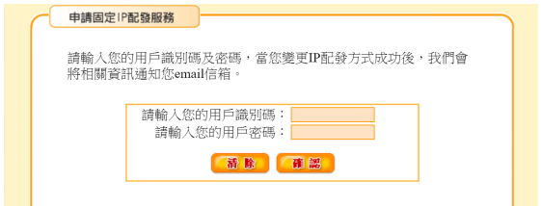
Q: 非固定或者固定制公網IP哪一種搭配黑白機最好用呢?
A: 黑白機搭配固定制公網IP可以讓您的大陸連線最為穩定，但是需要上網跟中華電信進行申請，申請方式如下:
前往中華電信或Sonet申請的網頁上，填入一些簡單的資料，就會立即配發一個固定IP給你了，
全程不用5分鐘，非常的簡單，而申請的網址如下：
1.Hinet : http://service.hinet.net/2004/adslstaticip.php
2.Sonet : http://www.so-net.net.tw/service/member/pppoe_fixip.htmloff120521
以中華電信為例，我們來做個教學。
Step 1. 首先連線到「中華電信申請固定IP的網頁」，接著點擊最下方的〔我同意接受本契約條款」
Step 2. 接著輸入中華電信所給你的「Hinet寬頻帳號卡」背後
的客戶號碼(HN號碼)及客戶密碼，並且按下〔確認〕，
如右圖：
Step 3. 接著可以看到我們目前IP配發的狀態，是「八個動態IP」，因此請勾選「變更成一個固定IP+七個動態IP」，
並請在「聯絡信箱」中輸入您的聯絡信箱(在申請之後，會寄固定ip的資訊給你備份)，最後再點擊〔確定〕。
Step 4. 接著就設定完成了
常見問題
Zebra官網地址：http://www.zebravpnbox.com/

Slide 14
常見問題
Q: 而在申請好固定IP之後，撥號時要如何設定才能取得固定公網IP？
A: 使用固定IP的方式，和以往您撥號的方式，會有一點點不一樣，以中華電信的來說，原本您都是用
「12345678@hinet.net」來當作撥號的帳號名稱，來取得一個「浮動IP位址」，而如果您想要在撥號後
取得一個固定IP位址的話，就要改用「12345678@ip.hinet.net」，注意到有什麼不同了嗎？
多了「ip.」這三個文字，只要在撥號時，用這個名稱撥號，所得到的IP就會是專屬於你自己的固定IP。
Sonet也是一樣的，只要你在撥號時，使用「帳號@ip.so-net.net.tw 」這個名稱來撥號，那也會得到固定IP位址。
Q: 忘記密碼怎麼辦？
A: 路由器的初始用戶名是：admin 密碼是：admin。長按Reset鍵10秒可恢復出廠設置，但是VPN需要重新設定，慎重使用。
Q:在沒有交流電源的情況下可以使用嗎？
A:可以，您可以在任何地方使用MiniVPN路由+移動電源（5V2A）+3G/4G dongle的組合方式進行上網。
如有更多问题请登录官网查询
Zebra官網地址：http://www.zebravpnbox.com/

